Slide 1
大型語言模型
Notes:
https://www.techbang.com/posts/44430-three-laws-of-robotics-is-too-simple-google-ceo-made-ai-ten-principles

Slide 2
「大型」的語言模型
本來也就是一個PLM，有不同種類
一般預訓練語言模型，參數多在1億上下
參數大量增加，模型能力變好
訓練語料庫大量增加，模型能力變好
大家開始堆參數(層數)及使用大量語料庫
2020年的Scaling Law
2022年發現的Emergent Abilities
從此就走向越來越大的趨勢
模型非常大，語料庫非常多，需要巨大計算資源的預訓練語言模型

Slide 3
相信模型夠聰明了
模型非常大，已經夠聰明了
用傳統plm+ft的方法，需要動到模型
但是llm太大了，少數人才能動模型
有沒有辦法改變輸出的vector？
改變輸入的vector->改變輸入的文字
輸入文字的改變(優化)，讓模型輸出更加符合我們的預期，而不動到模型
稱In-Context Learning

Slide 4
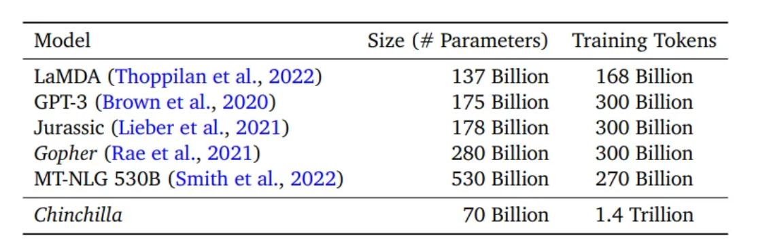
Scaling Law
2020年時OpenAI發表的論文
隨著計算量、語料庫大小，模型大小的增長，llm也會呈現指數增長
以Chinchila模型為一個臨界點，資料量大，模型也大，表現會非常好

Slide 5
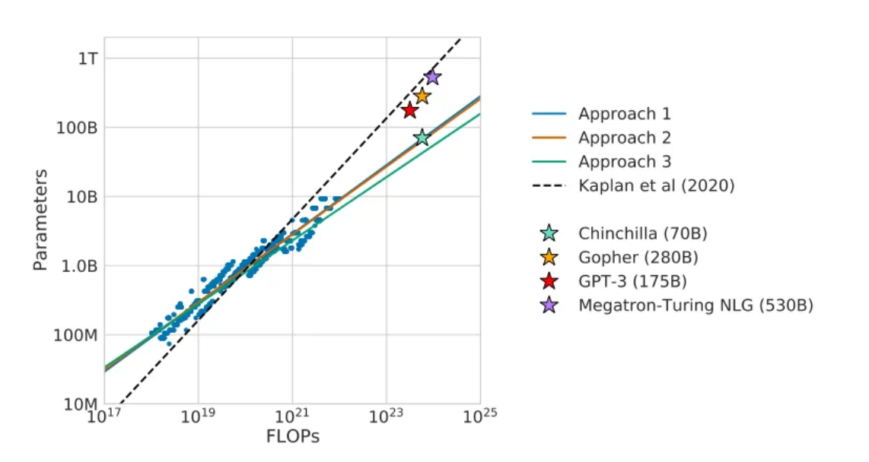
Scaling Law

Slide 6
語言模型越大越好？
2020 年的一項分析發現，神經語言模型的能力（透過訓練損失衡量）在與參數數量、訓練資料量和用於訓練的計算的冪律關係中平穩增長
這些關係在很寬的值範圍內（最多七個數量級）進行了測試
在範圍的最高端（包括高達數萬億個參數的網路規模）沒有觀察到關係的衰減

Slide 7
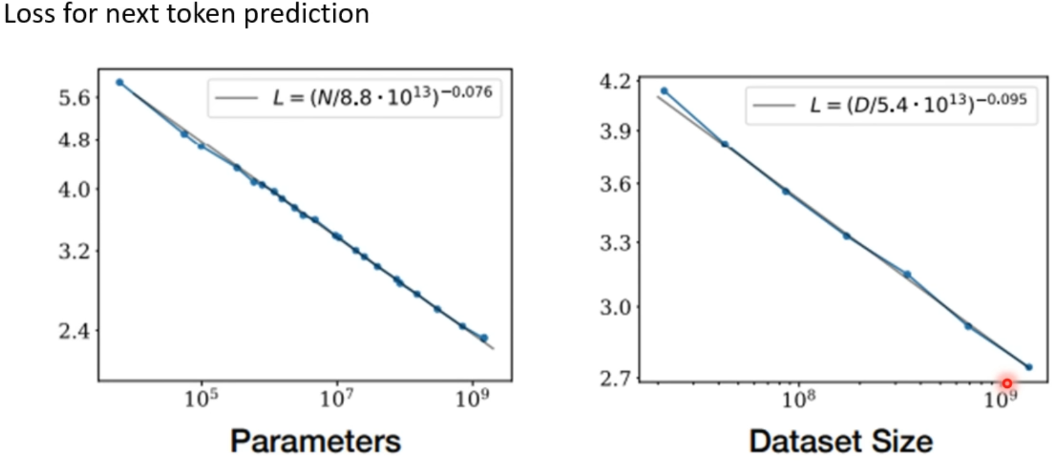
大型語言模型

Slide 8
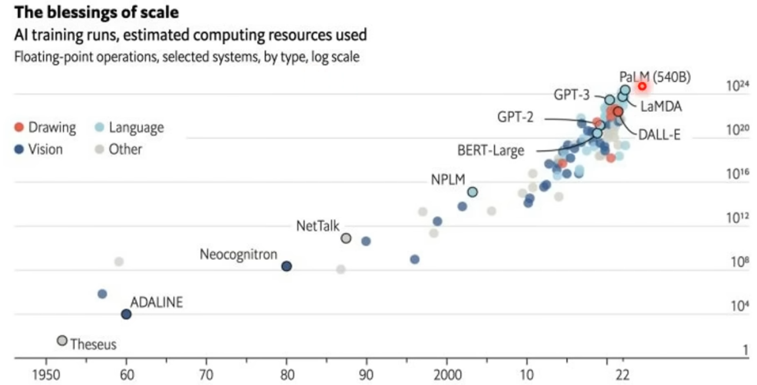
大型語言模型

Slide 9
Emergent abilities
研究不同規模大小的模型對於各種任務的表現能力
當模型夠大時，竟出現小型專業微調模型的能力，各種任務表現皆大幅度提升
這些能力是被自己發現的
準確度並不是等距成長，而是在參數量最大的模型中準確率急劇上升

Slide 10
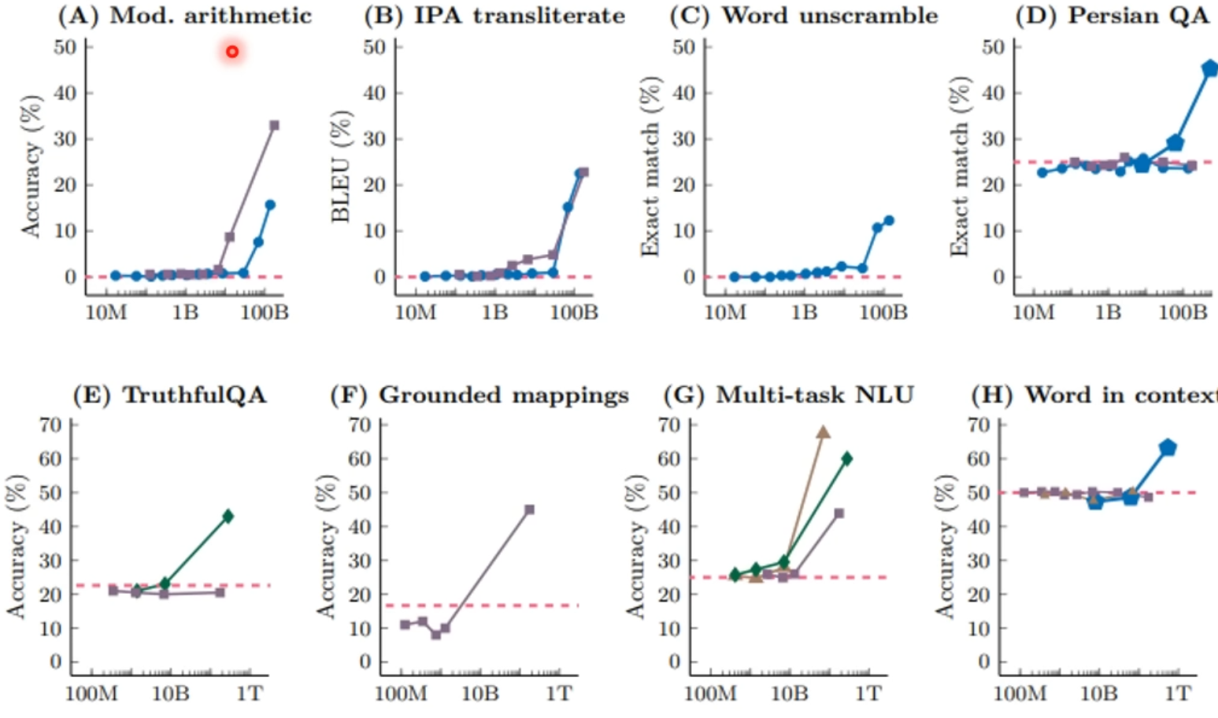
Emergent abilities

Slide 11
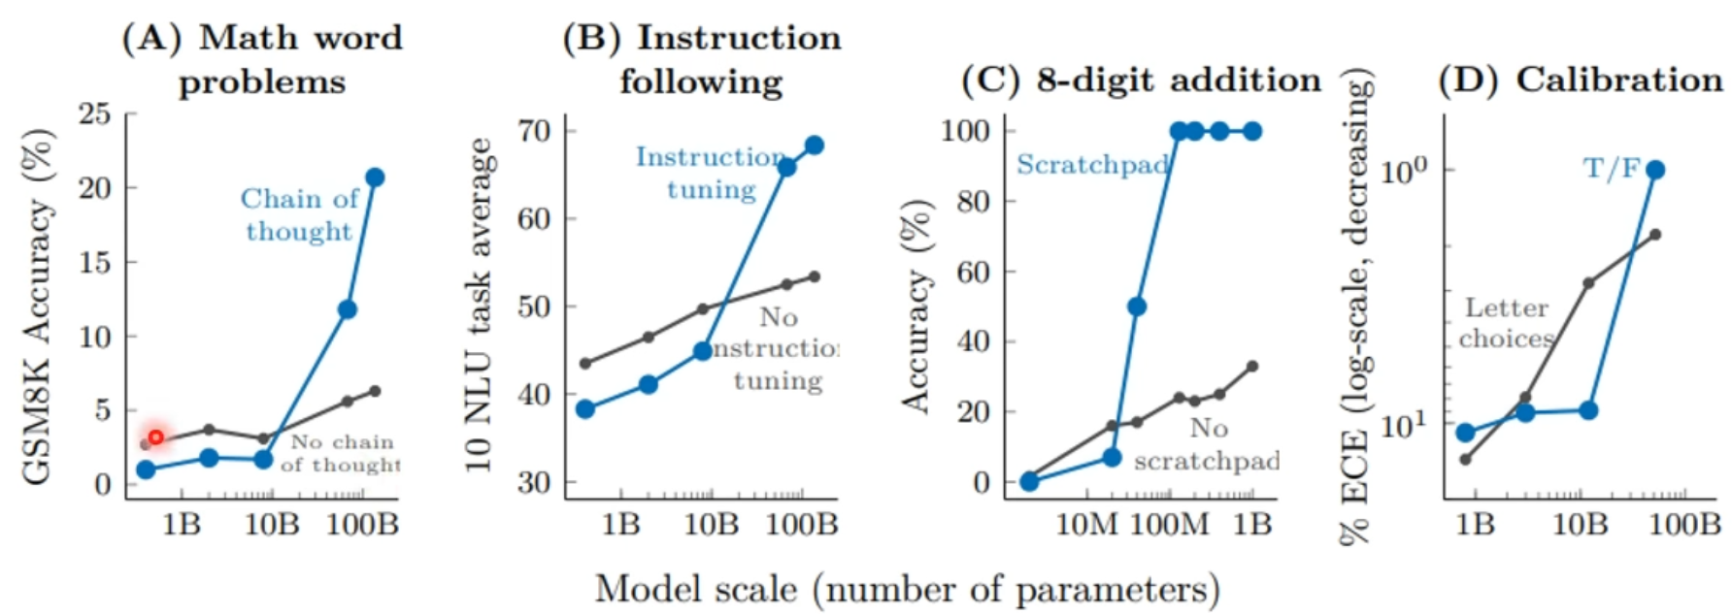
大型語言模型

Slide 12
著名大型語言模型
Seq2seq的BART，T5
單向生成模型GPT、GPT2、GPT3
指令微調後的T0，Flan
經過RLHF的InstructGPT、ChatGPT
開源的LLM LLAMA、Mistral
經過MOE優化的Mixtral

Slide 13
台灣的大型語言模型
國科會TAIDE(官)
連發科Breeze(產)
台智雲的類Bloom(雲)
TAME Project(學)
微軟合作的中文模型(11月20日推出)

Slide 14
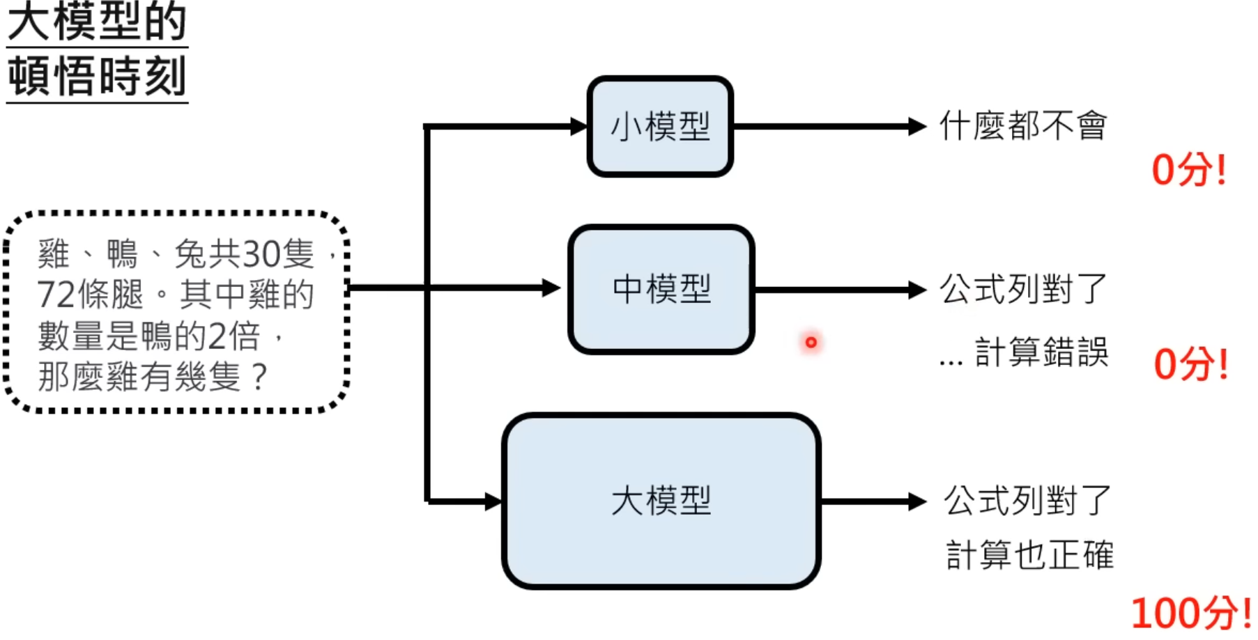
大型語言模型

Slide 15
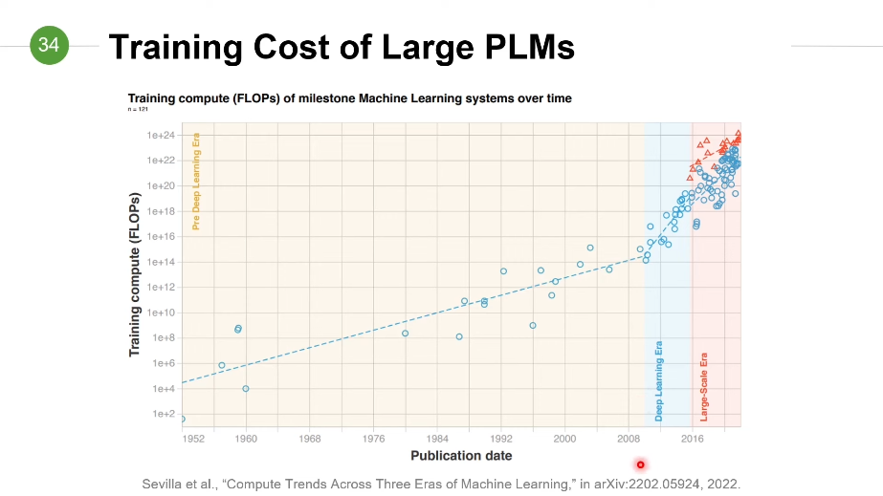
模型大到無法微調

Slide 16
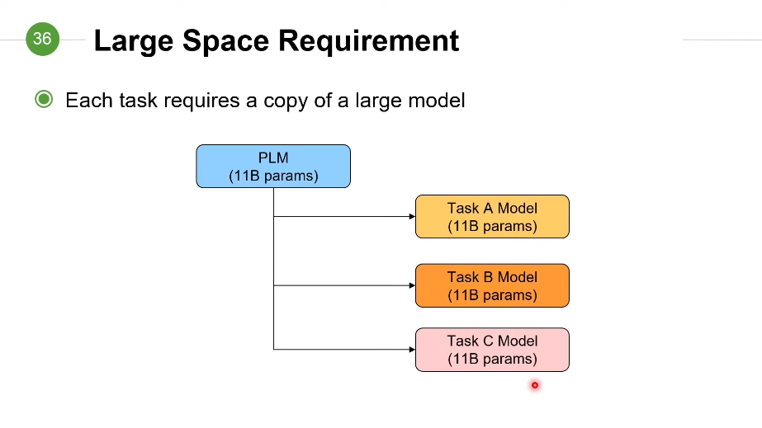
模型大到無法佈署

Slide 17
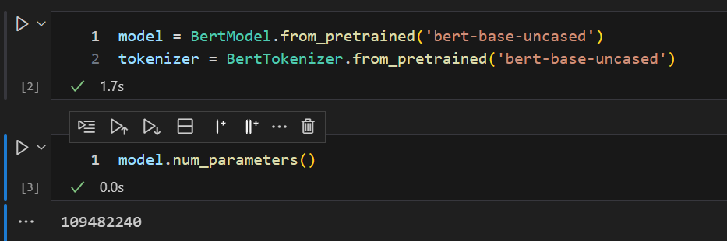
大型語言模型
2020年OpenAI的GPT-3
1750億個參數(相較於BERT的1億)
GPT-3的語料庫約45TB

Slide 18
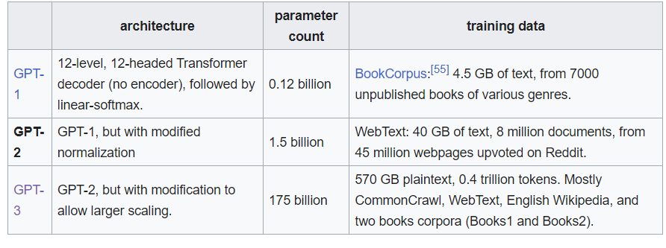
ChatGPT的參數

Slide 19
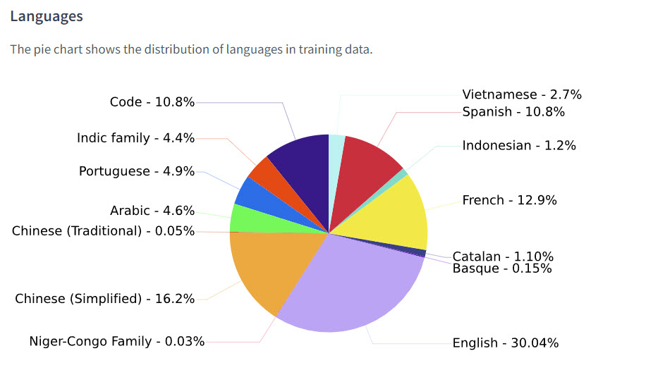
LLM的語種分布
(此為BLOOM)

Slide 20
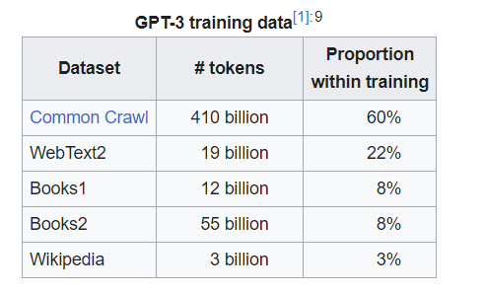
ChatGPT的語料量

Slide 21
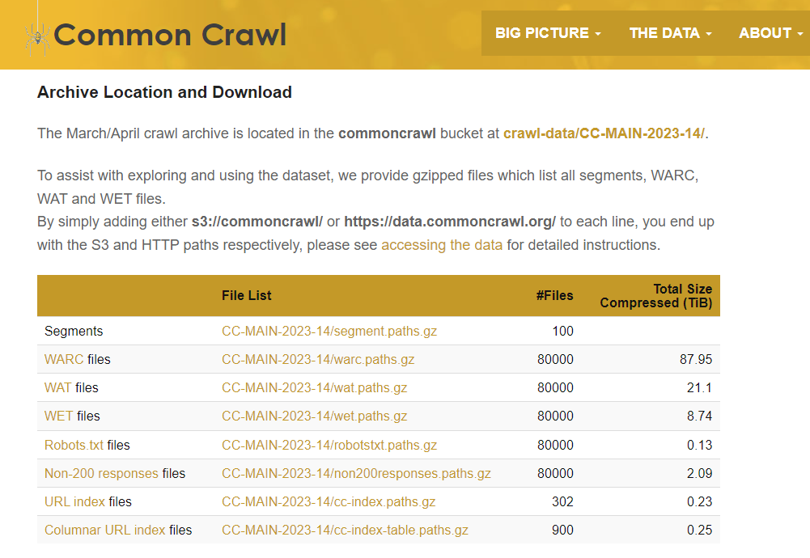

ChatGPT的語料來源

